Slide 1
Manažerské kompetence
„rozvoj manažerských kompetencí ve VZP ČR“

Slide 2
13 let
83 %
200 mld./ročně
nejmladším manažerům 25 let
více jak 200 míst v ČR
400 manažerů
93 % manažerských pozic interně
25 let
3500 zaměstnanců
Notes:
Inspirace armádou:
Každý zaměstnanec by měl být schopen druhý den převzít velení svého útvaru resp. manažer vždy o stupeň vyšší.

Slide 3
Klíčové kompetence manažerů
Schopnost řídit změny (…adaptace)
Osobní integrita
Sociální (zralost) a komunikační dovednosti
Rozhodnost
Schopnost učit (se) novým věcem
Leadrovství

Slide 4
Recruitment vs. Rozvoj
Recruitment
AC
Manažerská interview/audity
Virtuální AC
Trainee program!!!!
Handicap program
Manažerské rozvoj. programy
Skupinový rozvoj. program
Individuální rozvoj
Notes:
Chcete-li mít manažery (obecně zaměstnance) s nějakými konkrétními kompetencemi (vlastnostmi) – tak je s nimi vybírejte.
Rozvoj lidí v tomto směru je výrazně složitější.
Děda: starého psa novým kouskům nenaučíš.

Slide 5
Rozvoj manažerských kompetencí
Řízení kariéry
Individuální rozvoj
Koučink
Mentoring – LeaderGuide
Interní manažerské akademie
Manažerské konference
Selfmanagement
…
…
Hodnocení
Nástupnictví vs. Zástupnictví
Individuální plány
360° ZV
Trainee
Notes:
Nástupnictví

Slide 6
Hodnocení

Slide 7
Jr. manažerský program
Manažeři
Nástupci
360°ZV
Jr. manažerský program
1,5 roku
2denní moduly
Inspirace
networking
Individuální rozvoj
Odborná literatura
Selfmanagement
Školení/WS
Koučink/Mentoring
360°ZV
Konference
Inspirace
Setkávání
I.R.P

Slide 8
Jr. manažerský program
Složení skupin – méně formální firma
Způsob vedení programu WS
Spolupodílení se na programu (projektové řízení) – znalost firmy
Zapojování top managementu

Slide 9
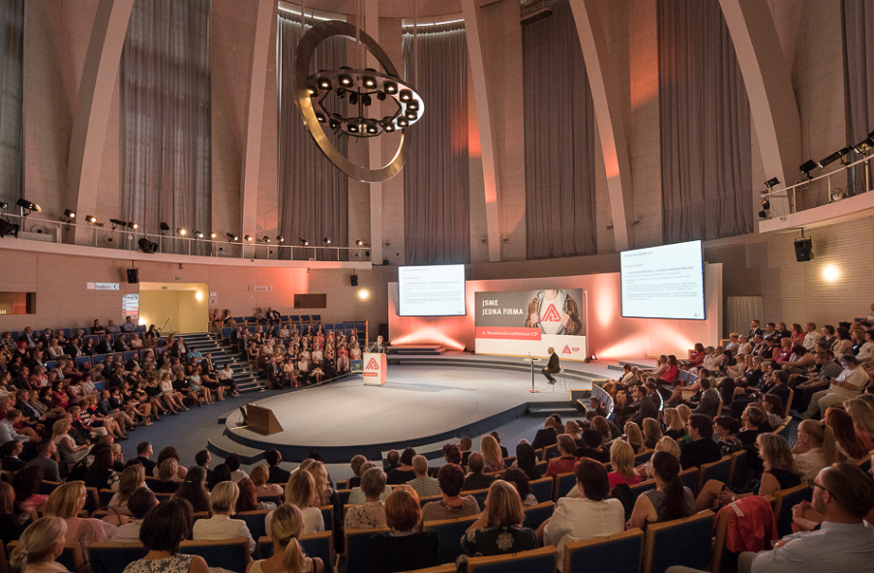
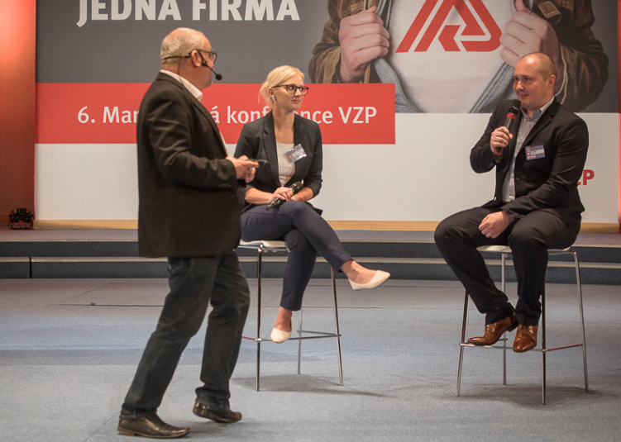
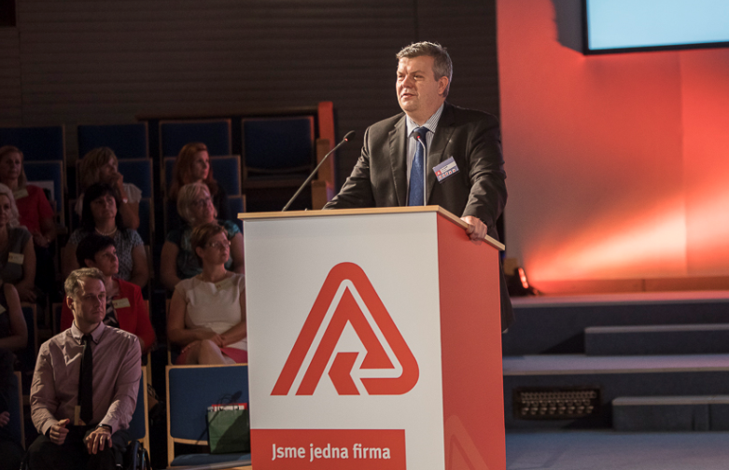
Manažerské konference

Slide 10
Michal Hanus
vedoucí oddělení strategie a rozvoje LZ
Ústředí VP ČR
michal.hanus@vzp.cz

